Slide 1
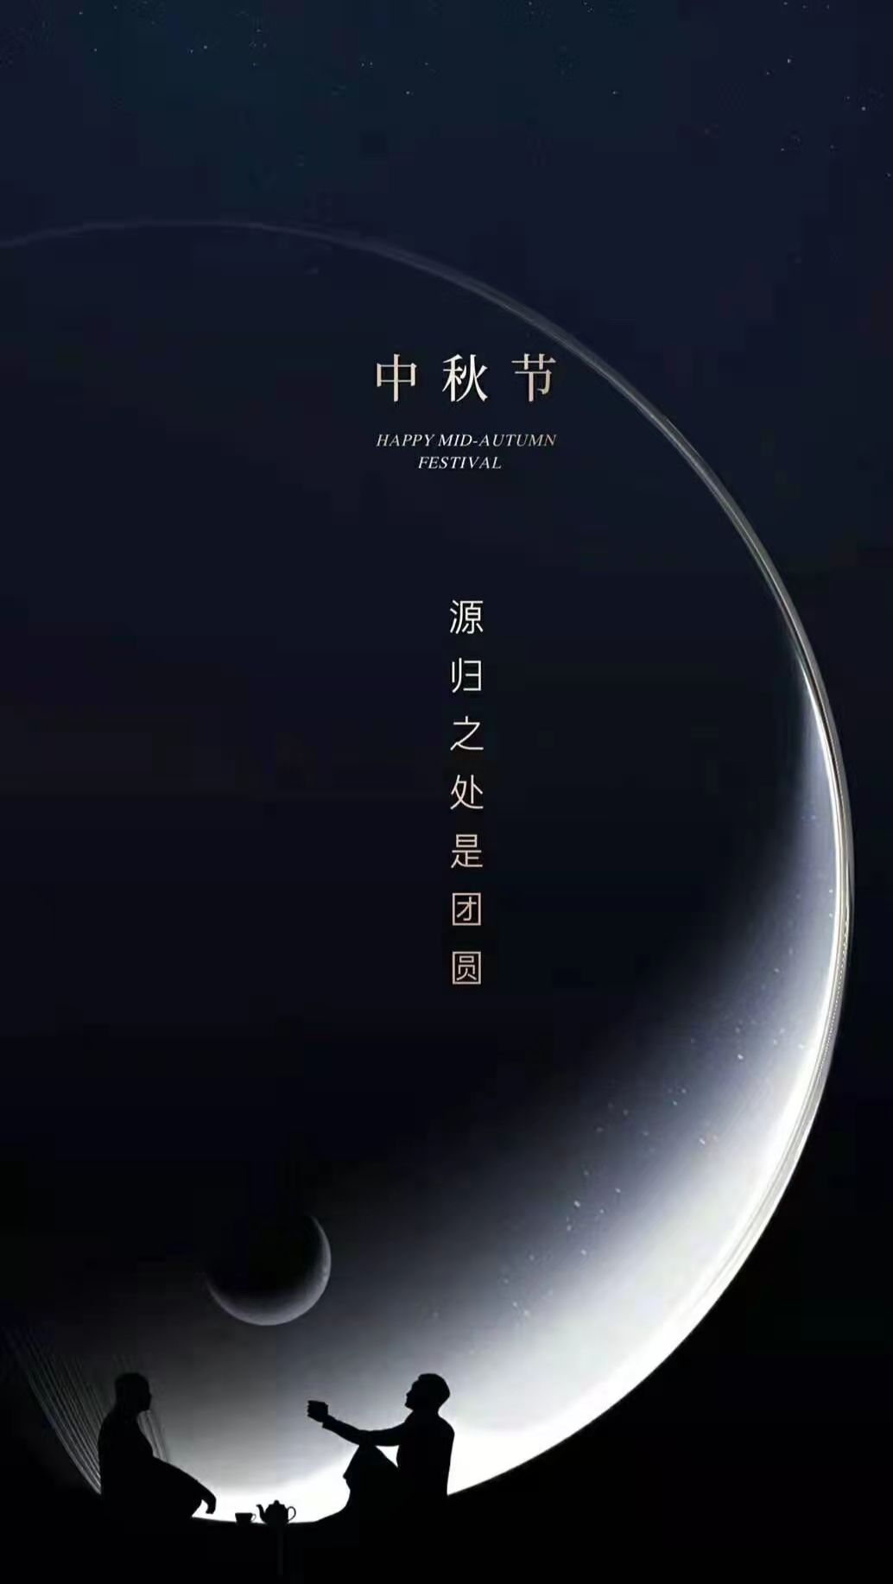
中秋节，又称祭月节、月光诞、月夕、秋节、仲秋节、拜月节、月娘节、月亮节、团圆节等，是中国民间的传统节日。中秋节源自天象崇拜，由上古时代秋夕祭月演变而来。最初"祭月节"的节期是在干支历二十四节气"秋分"这天，后来才调至夏历(农历)八月十五，也有些地方将中秋节定在夏历八月十六 。中秋节自古便有祭月、赏月、吃月饼、玩花灯、赏桂花、饮桂花酒等民俗，流传至今，经久不息。

Slide 2
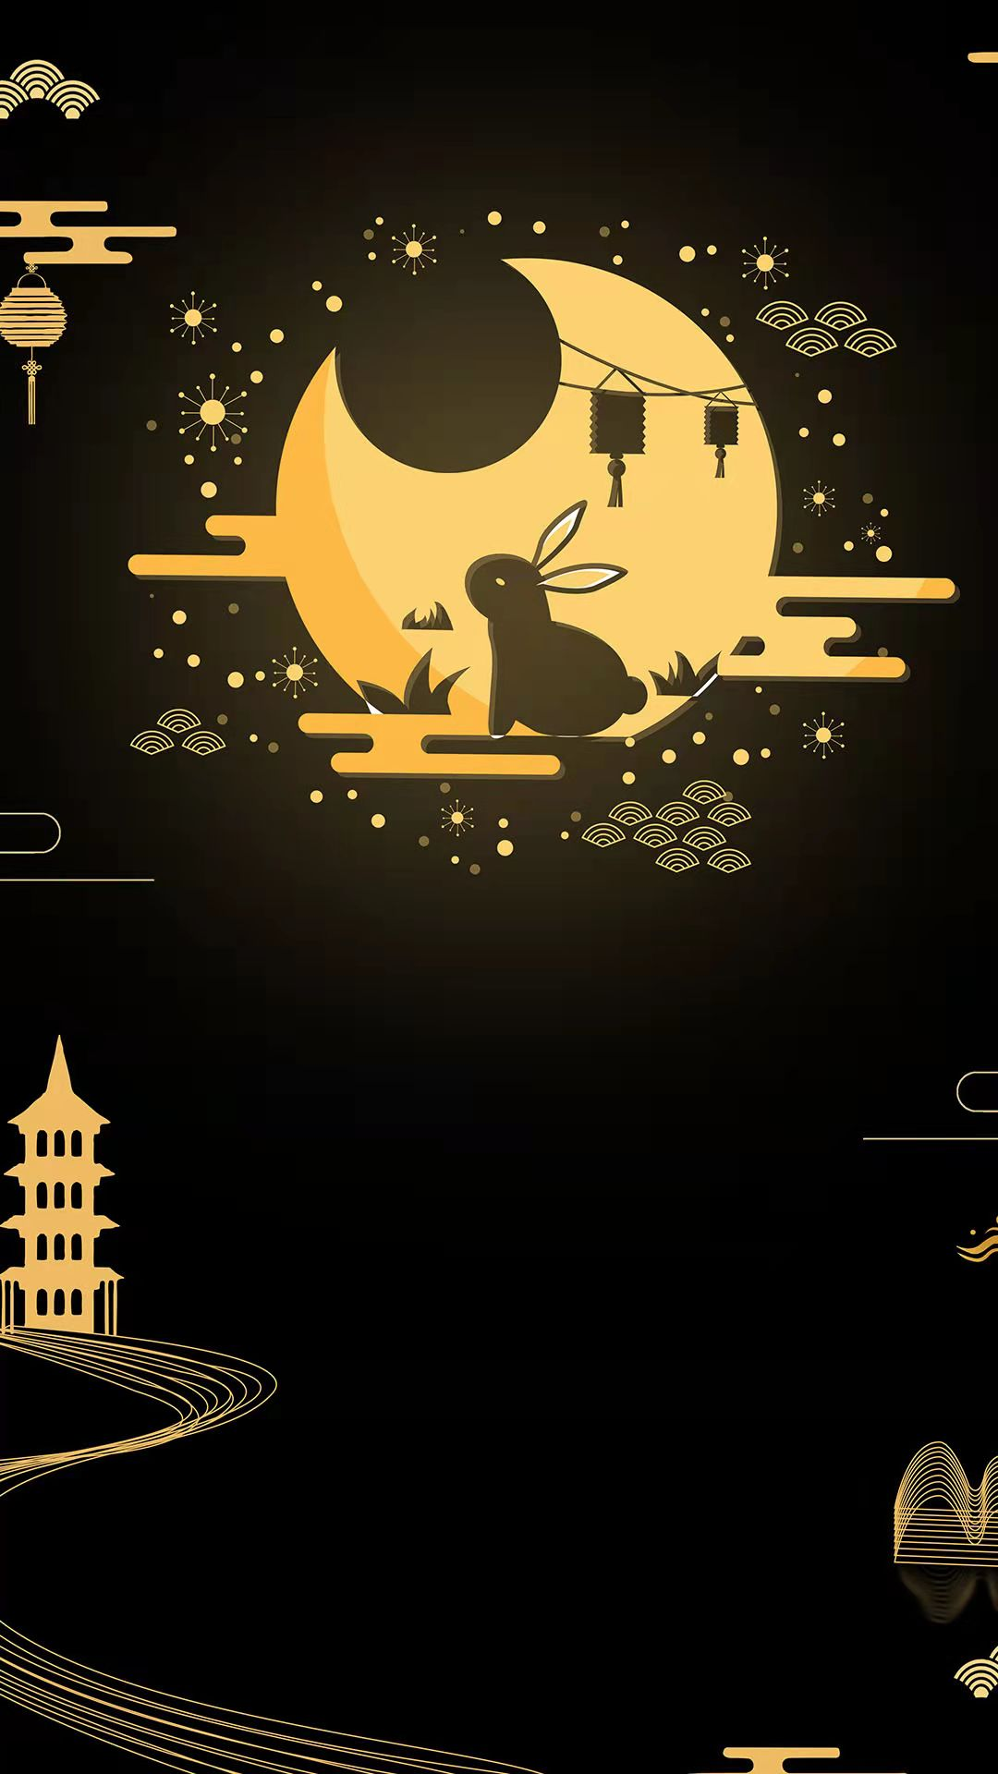
中秋节起源于上古时代，普及于汉代，定型于唐朝初年，盛行于宋朝以后。中秋节是秋季时令习俗的综合，其所包含的节俗因素，大都有古老的渊源。 中秋节以月之圆兆人之团圆，为寄托思念故乡，思念亲人之情，祈盼丰收、幸福，成为丰富多彩、弥足珍贵的文化遗产。
中秋节与春节、清明节、端午节并称为中国四大传统节日。受中华文化的影响，中秋节也是东亚和东南亚一些国家尤其是当地的华人华侨的传统节日。2006年5月20日，国务院将其列入首批国家级非物质文化遗产名录。自2008年起中秋节被列为国家法定节假日。

Slide 3
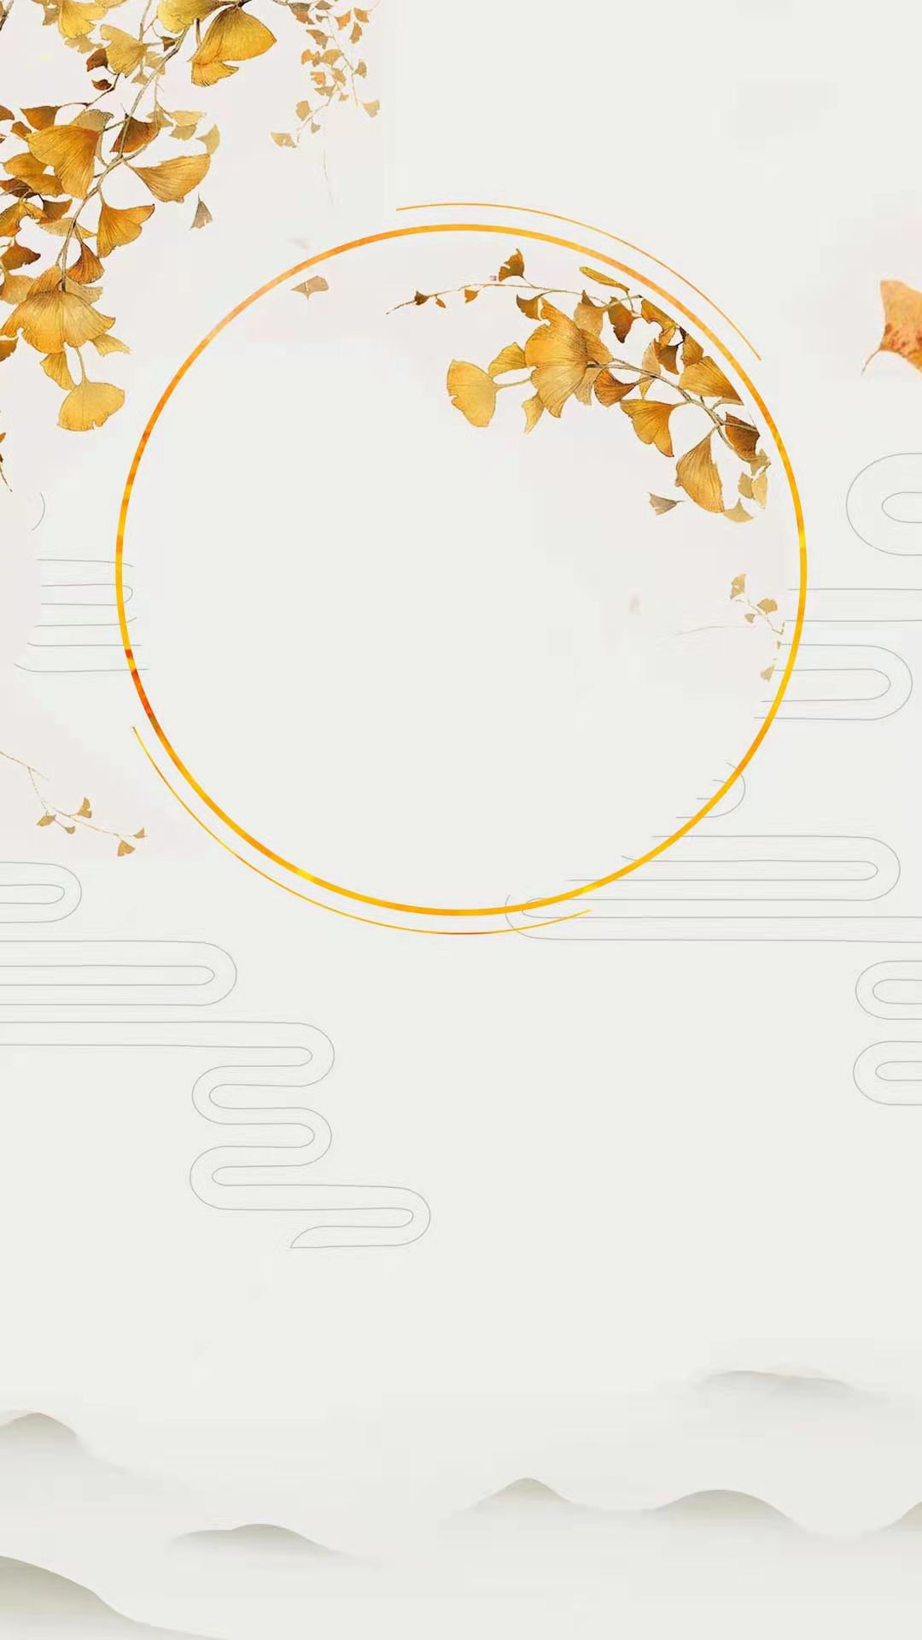
中秋节是上古天象崇拜--敬月习俗的遗痕。在二十四节气"秋分"时节，是古老的"祭月节"，中秋节则是由传统的"祭月"而来。在传统文化中，月亮和太阳一样，这两个交替出现的天体成了先民崇拜的对象。中秋节庆源自古人对月亮的祭祀，是中华民族祭月习俗的遗存和衍生。祭月，在我国是一种十分古老的习俗，实际上是古时代我国一些地方古人对"月神"的一种崇拜活动。据考证，最初"祭月节"是定在干支历二十四节气"秋分"这天，不过由于历史发展，后来历法融合，使用阴历(夏历)，所以将"祭月节"由干支历二十四节气"秋分"调至夏历(农历)八月十五。中秋节是秋季时令习俗的综合，其所包含的节俗因素，大都有古老的渊源。

Slide 4
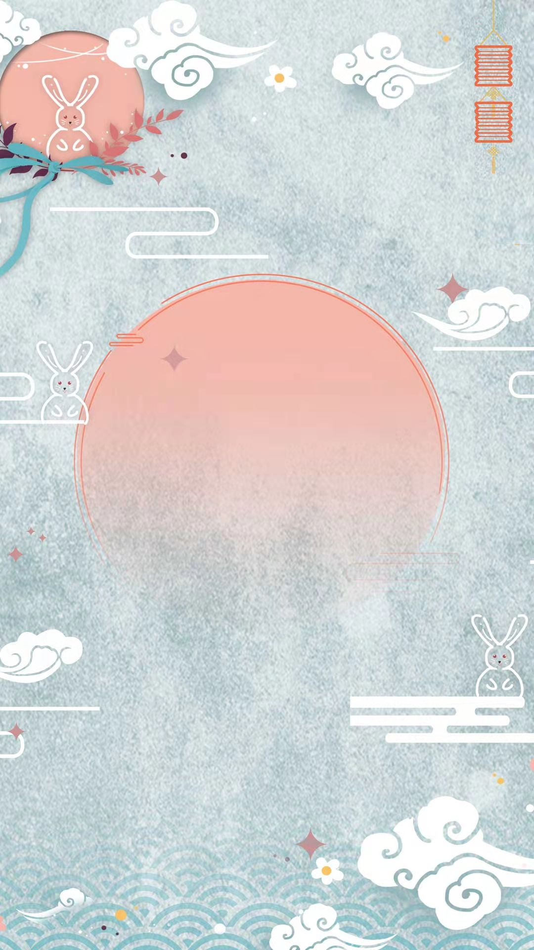
中秋节源自天象崇拜，由上古时代秋夕祭月演变而来。祭月，历史久远，是古代我国一些地方古人对"月神"的一种崇拜活动，二十四节气的"秋分"，是古老的"祭月节"。中秋节普及于汉代，汉代是我国南北各地的经济文化交流融合时期，各地文化上的交流使节俗融合传播。"中秋"一词现存文字记载最早见于汉代文献，成书于两汉之间的《周礼》(世传为周公旦所著，实际上成书于两汉之间)中说，先秦时期已有"中秋夜迎寒"、"中秋献良裘"、"秋分夕月(拜月)"的活动。据记载，在汉代时，又在中秋或立秋之日敬老、养老，赐以雄粗饼的活动。晋时亦有出现中秋赏月之举的文字记载，不过不太普遍，晋时期中秋节在我国北方地区还不很流行。
中秋节成为官方认定的全国性节日，大约是在唐代。唐代时中秋风俗在我国北方已流行。《唐书·太宗记》记载有"八月十五中秋节"。中秋赏月风俗在唐代的长安一带极盛，许多诗人的名篇中都有咏月的诗句。并将中秋与嫦娥奔月、吴刚伐桂、玉兔捣药、杨贵妃变月神、唐明皇游月宫等神话故事结合起，使之充满浪漫色彩，玩月之风方才大兴。唐代是传统节日习俗揉合定型的重要时期，其主体部分传承至今。

Slide 5
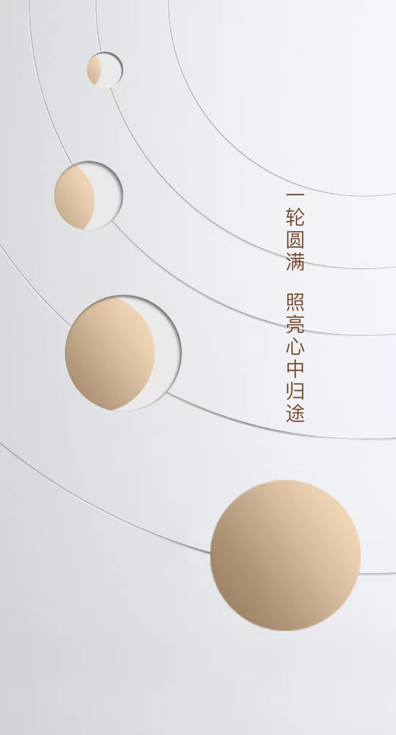
北宋时期，中秋节已经成为普遍的民俗节日，并正式定阴历八月十五为中秋节。文学作品中出现了"小饼如嚼月，中有酥和饴"的节令食品。如孟元老《东京梦华录》说:"中秋夜，贵家结饰台榭，民间争占酒楼玩月";而且"弦重鼎沸，近内延居民，深夜逢闻笙芋之声，宛如云外。间里儿童，连宵婚戏;夜市骈阗，至于通晓"。

Slide 6
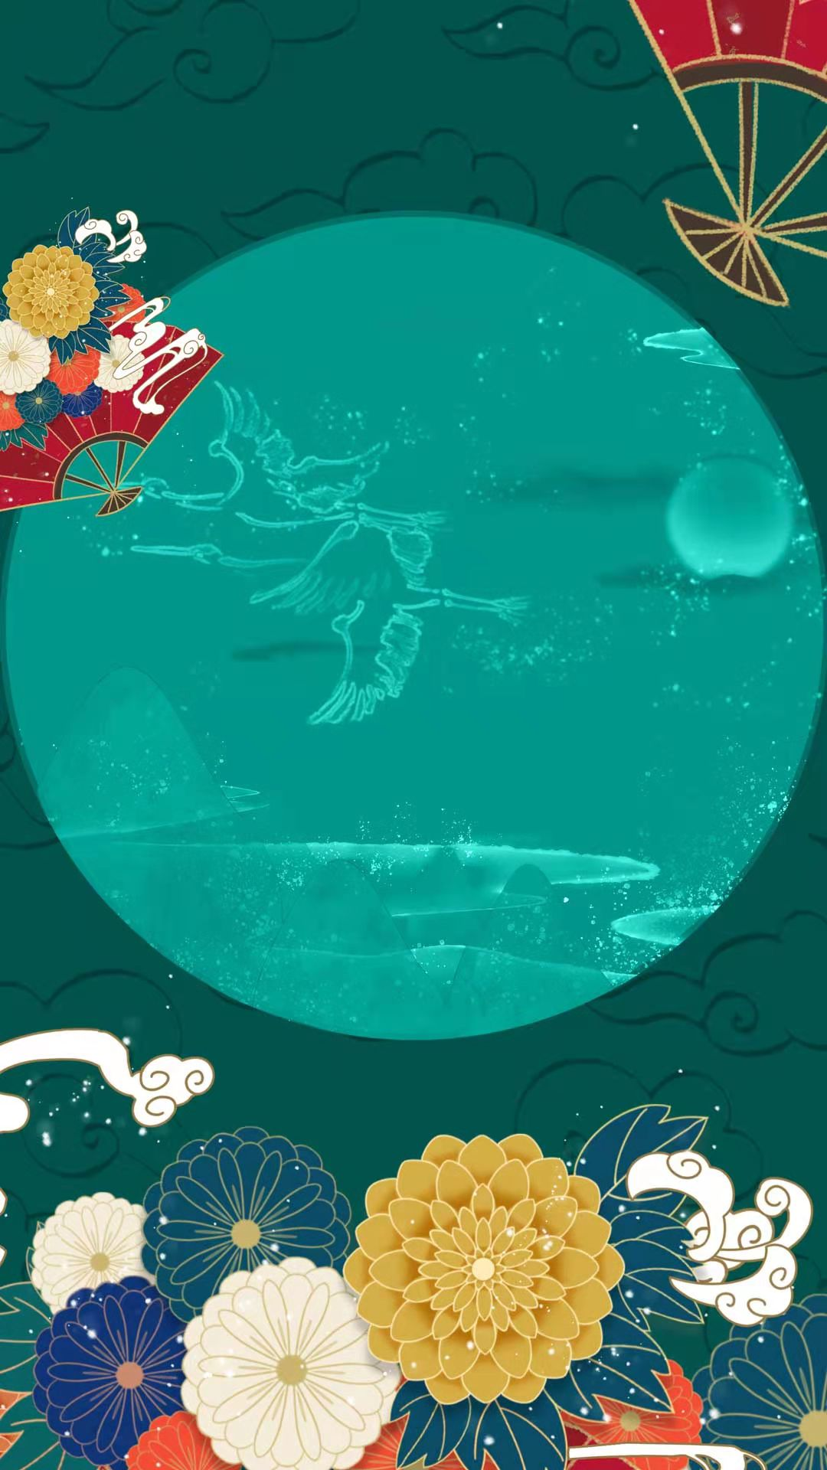
到了明清时，中秋已成为中国民间的主要节日之一。岁时节日中世俗的情趣愈益浓厚，功利性的拜祭、祈求与世俗的情感、愿望构成普通民众中秋节俗的主要形态。明清两朝的赏月活动，"其祭果饼必圆"，各家都要设"月光位"，在月出方向"向月供而拜"。陆启泓《北京岁华记》载:"中秋夜，人家各置月宫符象，符上免如人立;陈瓜果于庭，饼面绘月宫蟾免;男女肃拜烧香，旦而焚之。"《帝京景物略》中也说:"八月十五祭月，其饼必圆，分瓜必牙错，瓣刻如莲花。……其有妇归宁者，是日必返夫家，曰团圆节也。"
中秋节自古就有祭月、赏月、吃月饼、玩花灯、赏桂花、饮桂花酒等习俗，流传至今，经久不息。中秋节时，云稀雾少，月光皎洁明亮，民间除了要举行赏月、祭月、吃月饼祝福团圆等一系列活动，有些地方还有舞草龙、砌宝塔等活动。发展至今，吃月饼已经是我国南北各地过中秋节的必备习俗。除月饼外，各种时令鲜果干果也是中秋夜的美食。

Slide 7
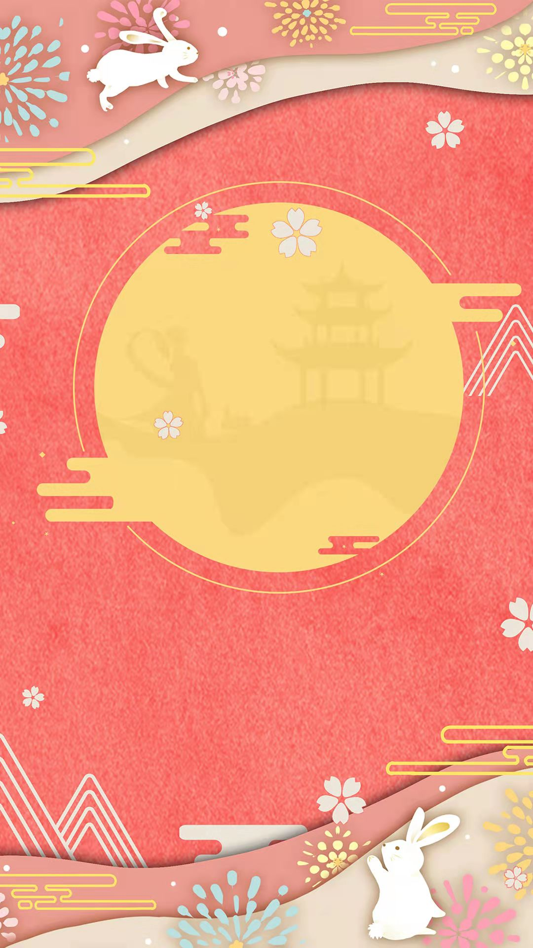
根据中国的历法，农历八月在秋季中间，为秋季的第二个月，称为"仲秋"，而八月十五又在"仲秋"之中，所以称"中秋"。
中秋节有许多别称:古时有秋分夕月(拜月)的活动，故称"月夕"或"祭月节"。因节期在八月十五，所以称"八月节"、"八月半";因中秋节的主要活动都是围绕"月"进行的，所以又俗称"月节";中秋节月亮圆满，象征团圆，因而又叫"团圆节"。中秋节月亮圆满，家人团聚，出嫁的女儿回家团圆，因此又称"团圆节"、"女儿节"。在广府地区，中秋节俗称"月光诞"。仲秋时节各种瓜果成熟上市，因称"果子节"。侗族称为"南瓜节"，仫佬族称为"后生节"等。
中秋节还被称为"端正月"。关于"团圆节"的记载最早见于明代文学作品。《西湖游览志余》中说:"八月十五谓中秋，民间以月饼相送，取团圆之意。"《帝京景物略》中也说:"八月十五祭月，其饼必圆，分瓜必牙错，瓣刻如莲花。……其有妇归宁者，是日必返夫家，曰团圆节也。"

Slide 8
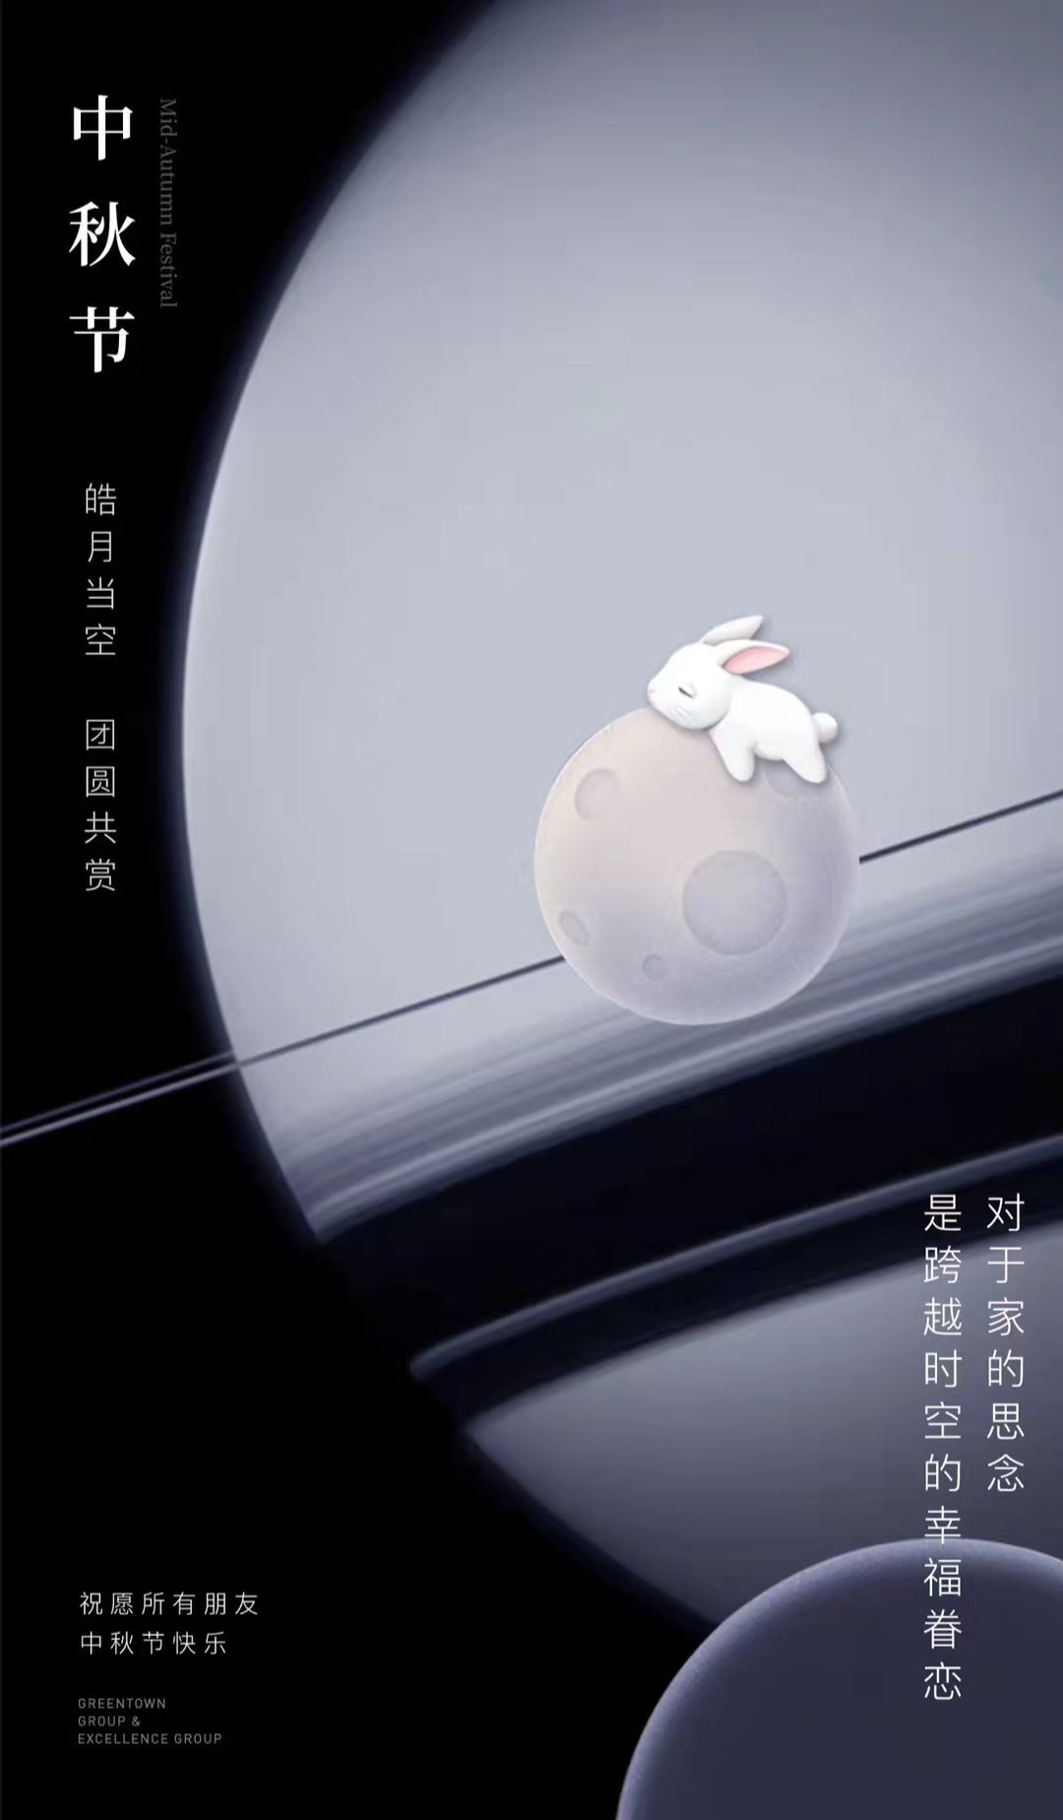
丙辰中秋，欢饮达旦，大醉，作此篇，兼怀子由。
明月几时有？把酒问青天。
不知天上宫阙，今夕是何年。
我欲乘风归去，又恐琼楼玉宇，高处不胜寒。
起舞弄清影，何似在人间。
转朱阁，低绮户，照无眠。
不应有恨，何事长向别时圆？人有悲欢离合，月有阴晴圆缺，此事古难全。
但愿人长久，千里共婵娟。！
仰首是春，俯首为秋，抬头低头话中秋；月圆是诗，月缺是画，十五明月空中挂；问候是茶，祝福是酒，茶浓酒香添盈袖。中秋了，祝您中秋愉快，合家欢乐！

